Slide 1
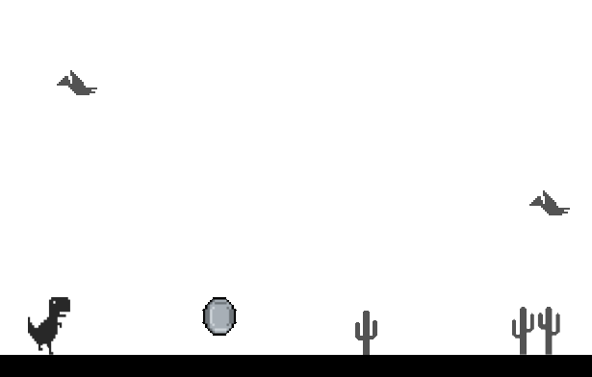
Der T-Rex Sidescroller

Slide 2
Inhaltsverzeichnis
Idee
Datenbank
Sprungmechanik
Datenbankanbindung
Fragen

Slide 3
Idee
Remake
Original

